Slide 1

Chapitre II.
EVOLUTION ET CLASSIFICATION DES PLANTES VASCULAIRES
1 – Notion d’évolution du monde végétal
2- Systématique des grands groupes de végétaux vasculaires
1- Trachéophytes à spores ou ptéridophytes
a. Psilophytes
b. Lycopodiophytes
c. Equisetophytes
d. Filicophytes
2 - Trachéophytes à graines ou spermaphytes
a. Prespermaphytes :
a. 1 - Cycadées
a. 2 - Ginkgos
b. Spermaphytes :
b. 1 - Conifères :
b. 1. 1 - Pinaceae
b. 1. 2 - Cupressaceae
b. 1. 3 - Taxaceae
b. 2 - Gnétopsides
b. 2. 1 - Ephedraceae
b. 2. 2 - Gnetaceae
b. 2. 3 - Welwitchiaceae
b. 3 - Angiospermes
b. 3. 1 - Monosulqués = Magnoliidées + Monocots
b. 3. 2 – Tricolpés ou Eudicots

Slide 2
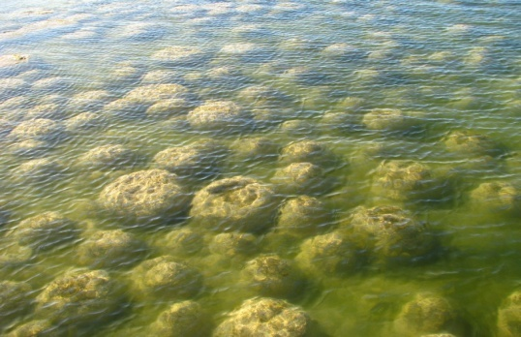
1 – Notion d’évolution du monde végétal
Les premières traces de vie datent d’environ – 3,9 Milliards Années
Exp: Stromatolites d’Australie, formées de
cyanobactéries, premières formes de vie ayant contribuer à la formation de l’oxygène et de l’ozone et donc de la vie sur terre

Slide 3
A. La paléobotanique est pauvre en données, car la fossilisation est rare:
- On trouve des microfossiles : spores et pollens
- Aussi des macrofossiles : débris vx., empreintes, pétrification (silice)

Slide 4
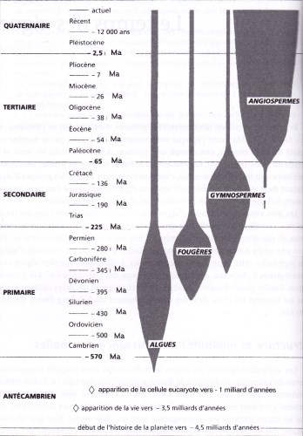
B. Les différentes flores successives
- Au Précambrien
Peu d’activités biol., surtout des procaryotes, en fin de cette période tous les groupes d’algues sont représentés
- Au Ire
Début riche en foss. d’algues; spores et sporanges de pl. terrestres, 1er foss. de ptérido. apparaissent au silurien;
Au carbonifère les foss. des ptérido. arbor. donnent le charbon
Fin Ire rencontre de foss. de gymno.
- Au IIre
Régression des ptérido.
Extension des gymno.
Fin jurassique « apparition brutale » des angio. (« explosion »)
- Depuis le IIIre (- 65 MA)
Régression des ptérido. et des gymno.
Très large domination des angio. (plus de 250 000 esp. décrites)

Slide 5
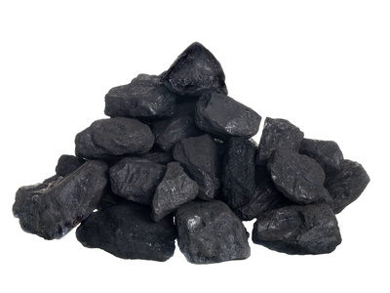
Charbon (ou la houille), élément clé de la révolution industrielle du XI siècle (passage de sociétés agraires à celles industrielles )

Slide 6
C. Evolution du monde Végétal

Slide 7
L’évolution par colonisation du milieu aérien est rendu possible grâce à la formation de tissus et d’organes permettant:
* chercher l’eau ds le sol,
* acheminer à la pl.,
* contrôler l’évaporation,
* assurer repro. hors de l’eau
* assurer la dispersion de l’espèce

Slide 8
Ainsi au niveau des grands groupes de végétaux tout caractère permettant une meilleure adaptation au milieu aérien est considéré comme un cara. d’évolution
D’où

Slide 9
* formation de nv. tissus :
. de soutien = sclérenchyme, collenchyme ;
. de revêtement = type Ire, épiderme ou type IIre, suber et phylloderme ;
. de réserve = tissus parenchymateux chlorophyllien, aérifère, aquifère ou de réserves glucidique, lipidique, protidique ;
. de conduction = xylème et phloème des plantes vasculaires ;
. de sécrétion = latex, encens, benjoin, lavande, thym, résine, …)
* mise en place de nv. organes (R, T, F)
* évolution au nv. de la reproduction
D’où

Slide 10
En conclusion:
* Depuis près de 600 MA apparition de gps de vx. de plus en plus adaptés au milieu terrestre aérien
* Succession de flores de composition différentes
* Evolution polyphylétique et non pas monophylétique

Slide 11
2- Systématique des grands groupes de végétaux vasculaires
A. Emergence et évolution

Slide 12
Les embryophytes :
* embryon
* cuticule
* gamètes : dans archégones et anthéridies
Les tarchéophytes :
* bois et liber
* lignine
* phase diploïde dominante
* gamétophyte indépendant du sporophyte (ptéridophytes) puis il devient parasite du sporophyte (spermaphytes)

Slide 13
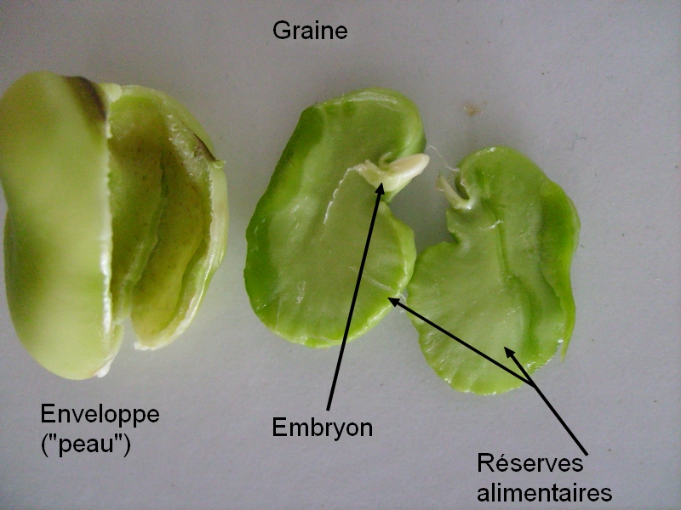
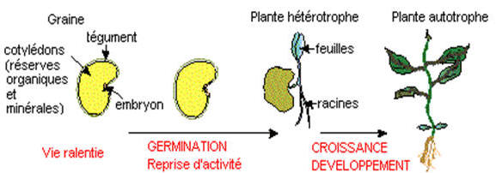

Slide 14
Trachéophytes à spores

Slide 15
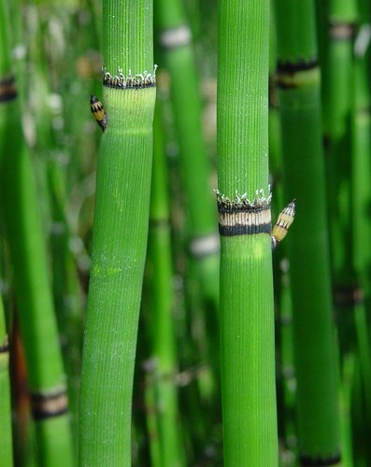
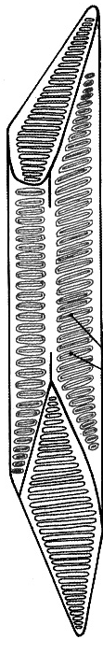
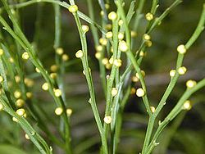
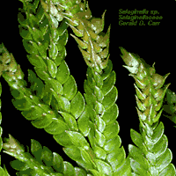
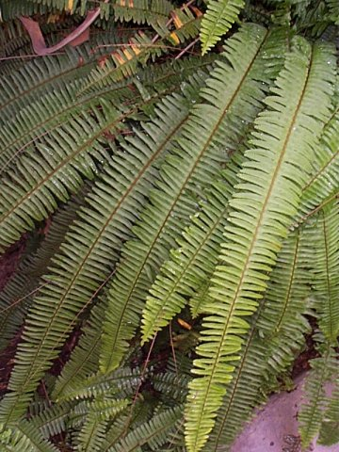
1. Les ptéridophytes
Caractères généraux
trachéïdes scalariformes

Slide 16
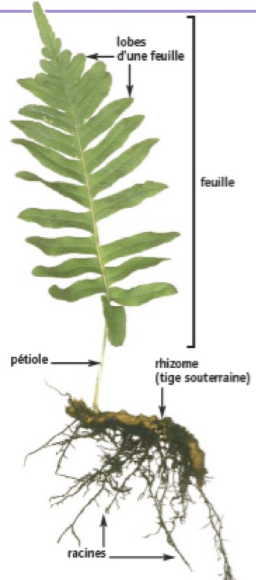
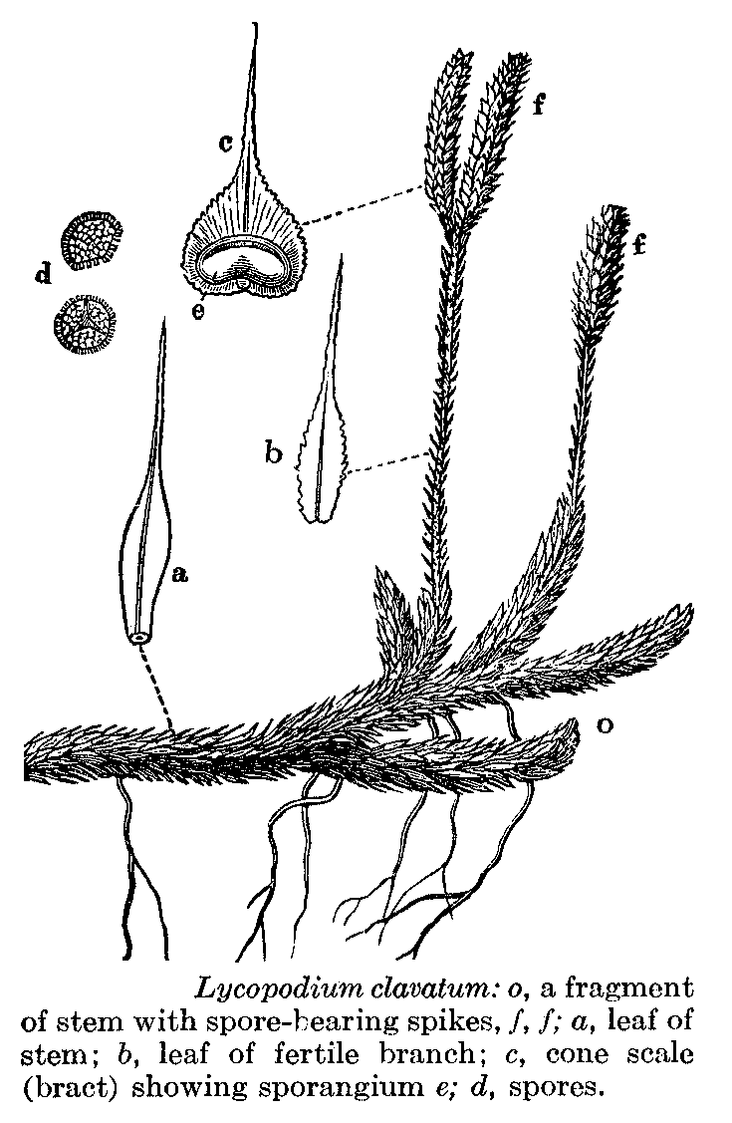
T.B. géophytes à rhizome

Slide 17
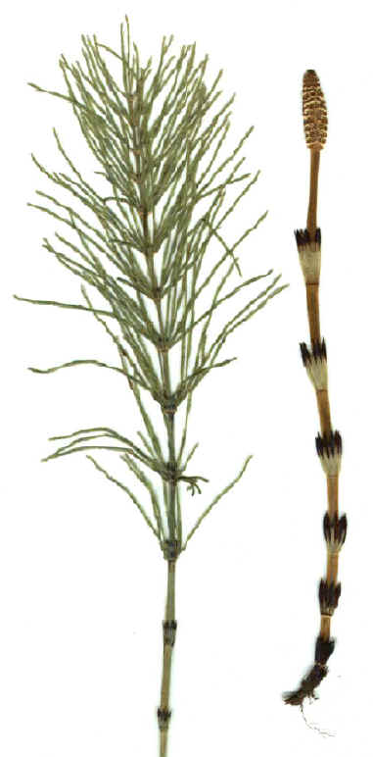
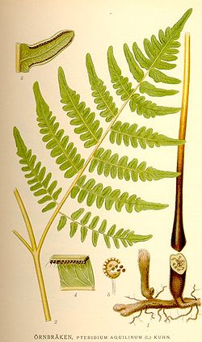
Feuilles microphylles ou macrophylles
Notes:
17

Slide 18
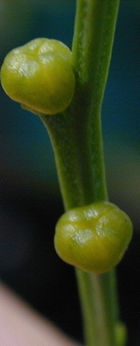
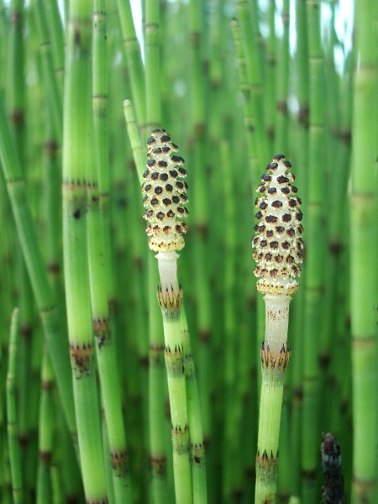
Groupement de sporanges variable: par 3, en épi sporangial

Slide 19
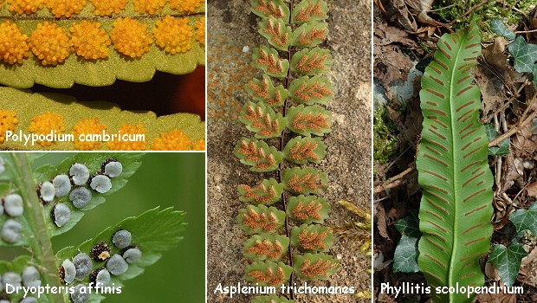
Groupement de sporanges sur la face inférieure de la sporophylle

Slide 20
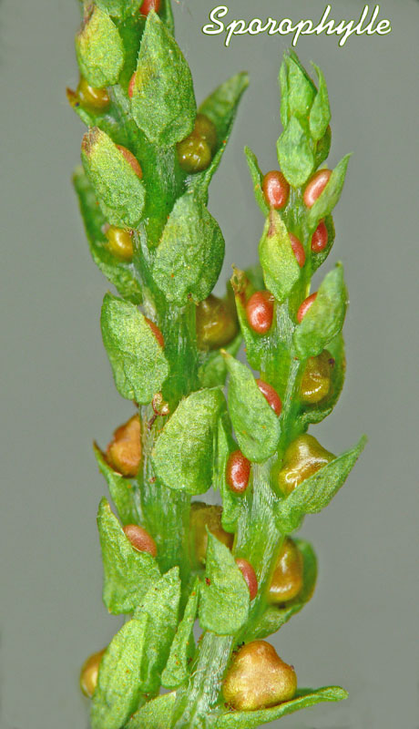
Groupement de sporanges sur la face supérieure de la sporophylle, cas de Sellaginella et Isoetes

Slide 21

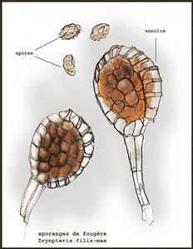
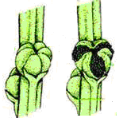
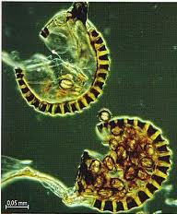
Spores isosporées ou hétérosporées
Sporanges à déhiscence simple ou avec anneau de déhiscence
Sporanges sessiles ou pédicellé

Slide 22
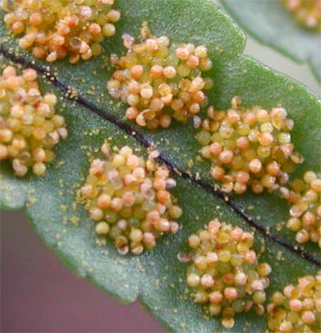
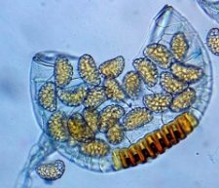
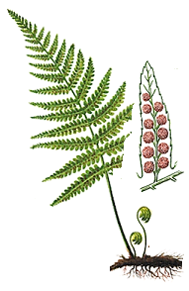
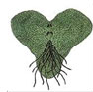
Reproduction

Slide 23
Classification
* Forêts du Carbonifère = charbon
* gp. en extinction
* gp. hétérogène comptant 4 phylums (lignées)
* "fougères à graines" du Carbonifère et du Permien correspondent à des groupes éteints (sans descendance)

Slide 24
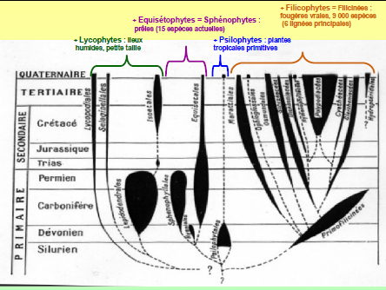

Slide 25
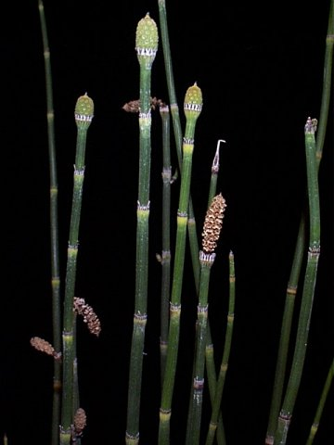
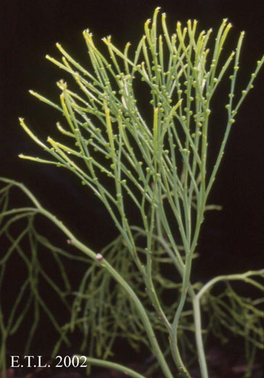
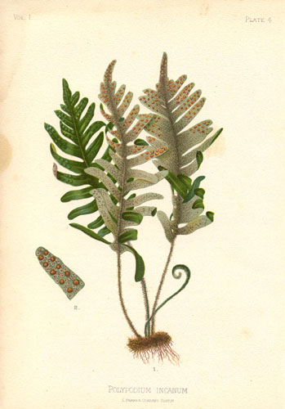
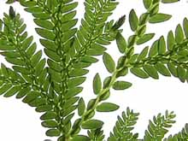
1- Trachéophytes
à spores ou Ptéridophytes
Apparu il y a 400 MA
Provenant de vx encore inconnus
Apportent des améliorations dans la morphologie
et la reproduction
Groupe non monophylétique
Equisétinées
Psilophytinées
Filicinées
Lycopodinées

Slide 26
Lycopodinées
Au Maroc deux familles:
  Selaginellaceae : Selaginella
  Isoetaceae : Isoetes
- Microphylles ;
Sporanges portés par la face supérieure des sporophylles ;
Sporophylles regroupées en épis terminaux (Selginella) ou en structures mimant un bulbe (Isoetes) ;
Sporanges différents (macro et micro sporanges).

Slide 27
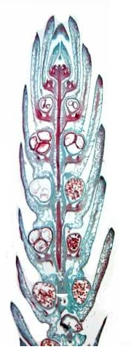
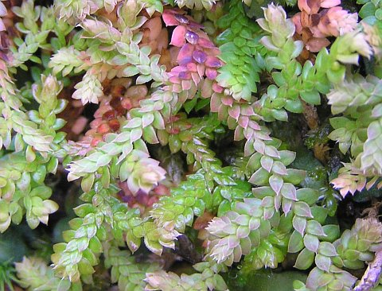
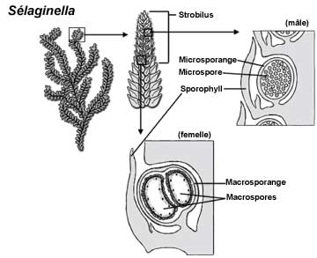
Selaginellaceae
Epi sporangial
Selaginella sp.

Slide 28
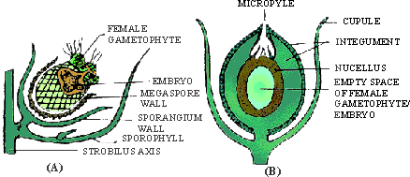
Selaginellaceae
Autres fougères à « ovules»
Lepidocarpopsis !!!
Selaginella

Slide 29
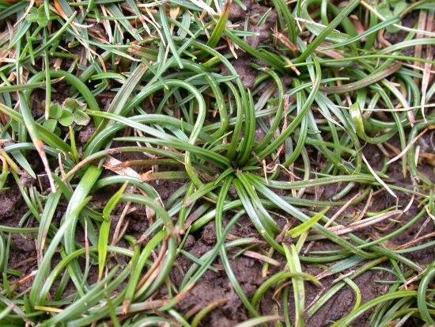
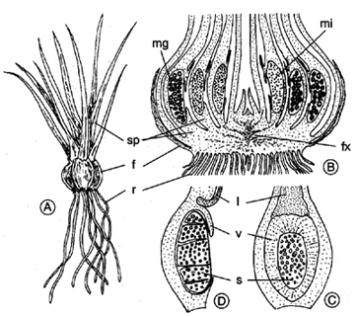
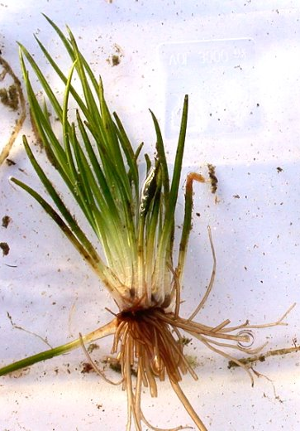
Isoetaceae
Isoetes histrix

Slide 30
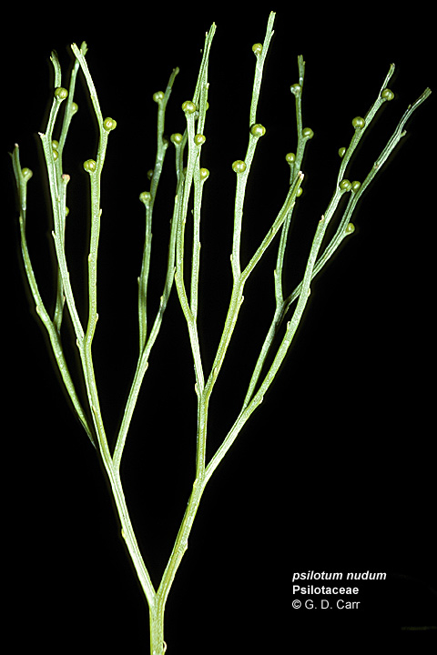
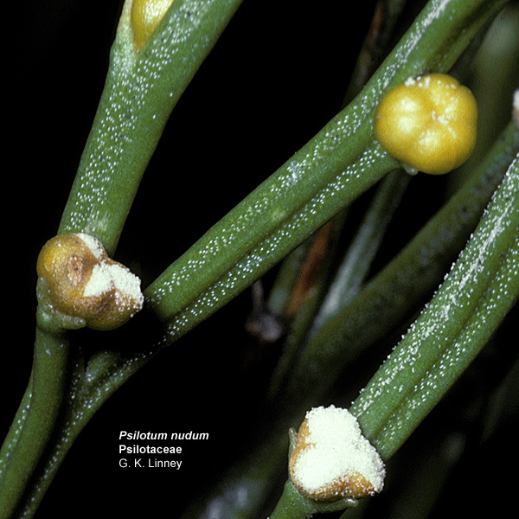
b. Psilophytinées
Psilotum , Tmisepteris
Pas représentées dans la flore marocaine.
Le genre Psilotum regroupe 2 à 3 espèces
Ce sont des espèces épiphytes ou saxicoles.
Tiges à divisions dichotomiques.
Sporanges réunis par 3.
--

Slide 31
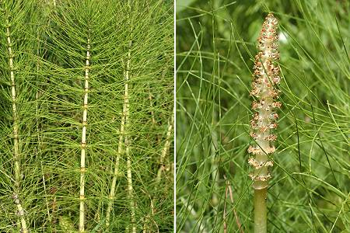
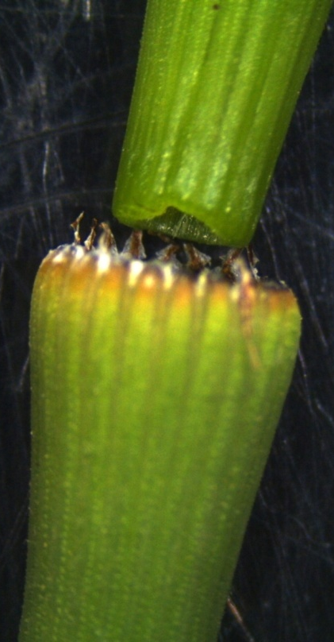
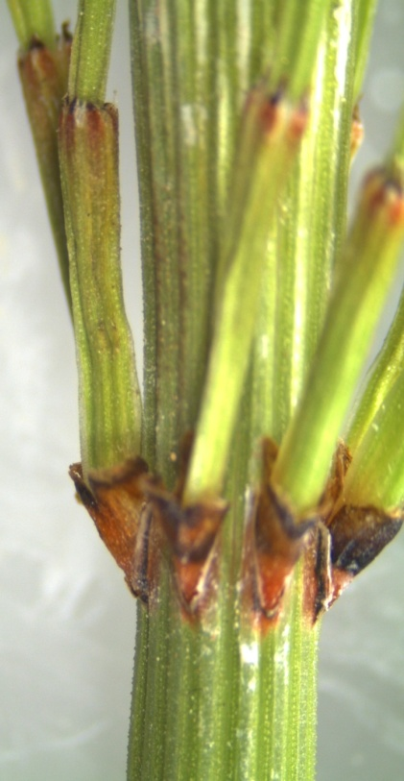
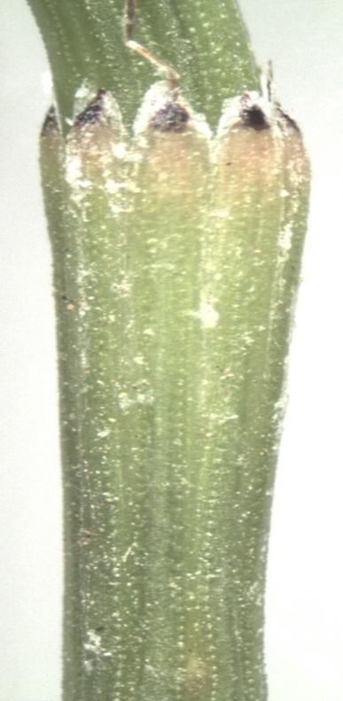
c. Équisétinées (= articulées), Equisetaceae
Tiges chloro. articulées
Ram. et F. verticillées
F. microphylles vertcillées et soudées
Un genre Equisetum à plantes herbacées ligneuses
Au Maroc 2 espèces Exp.
E. ramosissimum

Slide 32
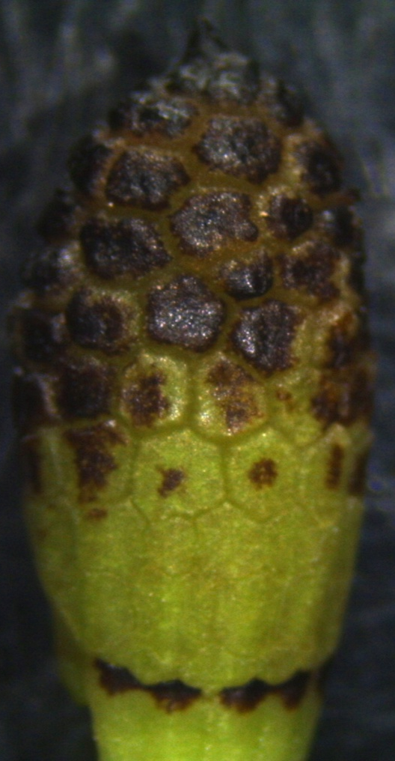
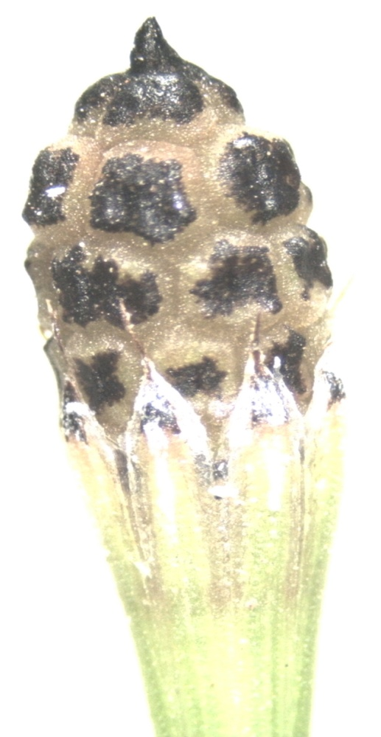
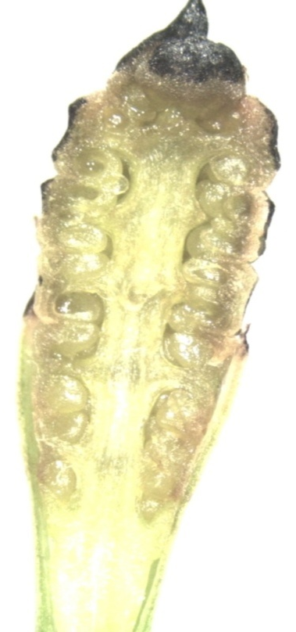
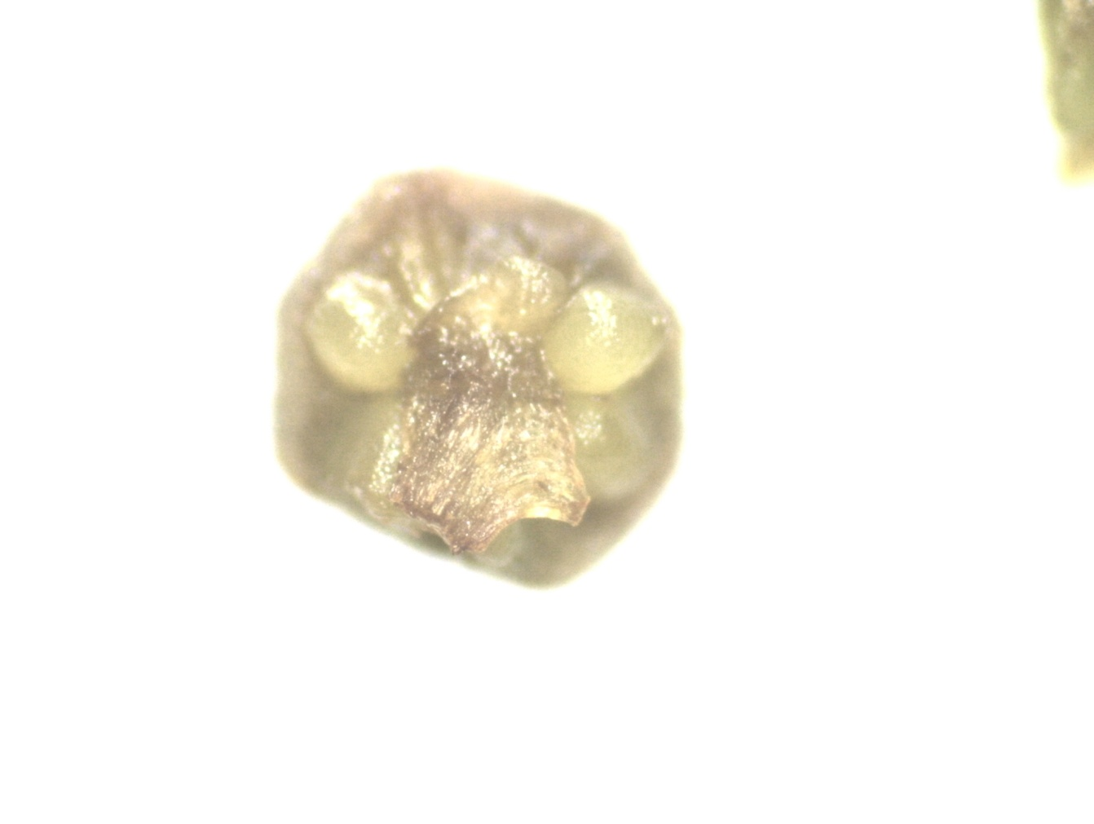
-Soranges sessiles verticillés sur face inf. des écailles peltées
-Ecailles verticillées et groupées en cône sporangial

Slide 33
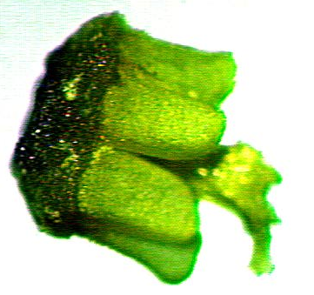
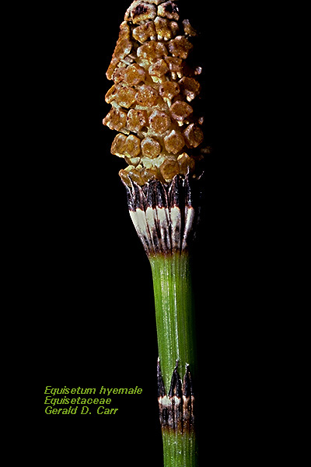
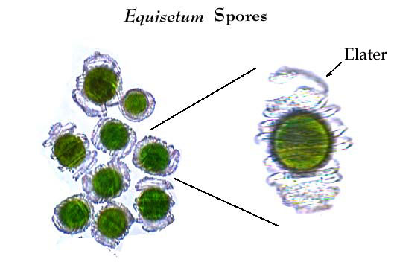
Ecaille peltée de l’épi sporangial
Écaille porte sur face inf. des sporanges
Equisetum sp.
Spores chloro. à 4 élatères

Slide 34

Exp. Équisétacées: Equisetaceae

Slide 35

d. Filicinées
Polypodium
- Avec 9.000 espèces vivantes.
-Fougères à frondes
- La plupart sont herbacées mais il existe encore des espèces tropicales arborescentes.

Slide 36



Filicinées: Polypodiaceae
Sporanges portés sur face inf. des frondes;
-sporanges pédicellés avec anneau de déhiscence et groupés en sores nus ou indusiés
F. jeunes enroulées en crosse
Polypodium

Slide 37




Sores nus

Slide 38




gamétophyte
sporanges pédicellés avec anneau de déhiscence
Jeune sporophyte
Sporophyte adulte

Slide 39



Adiantum capillus veneris

Slide 40


Osmunda regalis (Osmundaceae)

Slide 41

Ophioglossum sp. (Ophioglossaceae)

Slide 42

Marsilea strigosa (Marsileaceae)

Slide 43

Pilularia minuta (Marsileaceae)
Sporocarpes solitaires

Slide 44

Azolla filiculoides (Azollaceae)

Slide 45
Importance des Ptéridophytes
- Élément important dans la biodiversité du vivant.
Rôle écologique dans la protection des sols des régions ombragées, humides, etc.
Source du charbon fossile (plantes arborescentes,
dominantes au carbonifère).
Les spores de certaines espèces de lycopodes sont
utilisées comme champoings secs.
- Dans leur pays d’origine de nombreuses fougères sont signalées comme plantes médicinales

Slide 46


